Slide 1
دە روونزانی پەروەردەیی
قۆناغی دووەم/ بەشی کوردی
ماموستای بابەت
م.ی.چۆمان صباح سعید

Slide 2
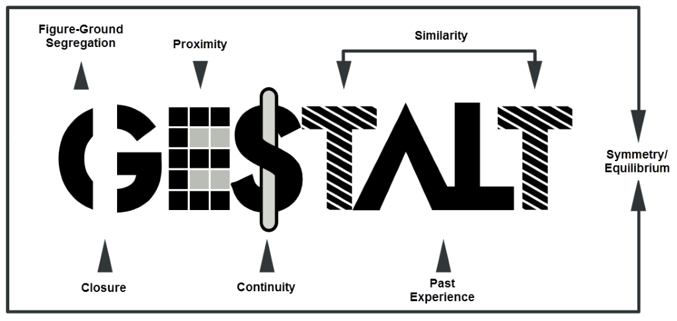
ئەو بابەتانەی ئەمرۆ باس دەکریت
تیۆری جشتاڵت.
تاقیکردنەوەی جشتاڵت.

Slide 3
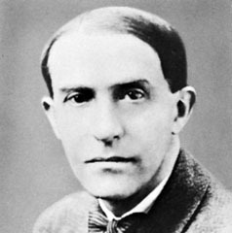
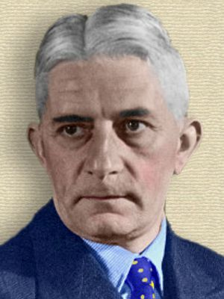
تیۆره‌كانی فێربوون
جشتاڵتیەکان
کۆهلەر کۆفکا

Slide 4
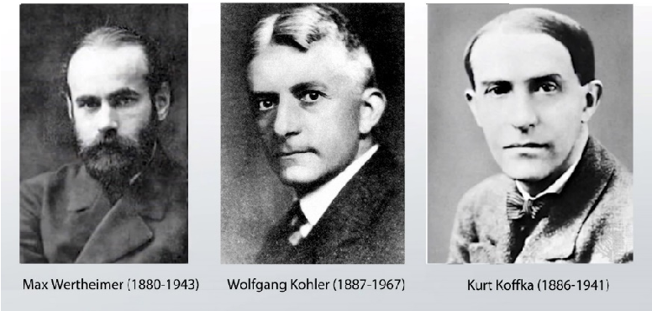
دووه‌م: تيؤرى جه‌شتاڵه‌ت: (Gestalt Theory)
ئه‌م تیۆره‌ له‌ ئه‌ڵمانیا له‌دایك بوو، دواتر
له‌بیسته‌كانی سه‌ده‌ی بیسته‌مدا له‌ سه‌رده‌ستی(كیرت كۆفكا-1886-1941) (ولفانگ كۆهله‌ر-1887-1967) گه‌یشته‌ ئه‌مریكا.
له‌سه‌ره‌تای سه‌ده‌ی بیسته‌م و دوای جه‌نگی جیهانی یه‌كه‌میش، تیۆره‌كه‌ی (سۆرندایك) ڕه‌واج و گرنگی خۆی هه‌بوو، له‌ساڵی(1924) كۆفكا كتێبێكی به‌ناونیشانی(گه‌شه‌كردنی عه‌قڵ) بڵاوكرده‌وه‌و تیایدا ڕه‌خنه‌یه‌كی زۆری له‌تیۆره‌كه‌ی(سۆرندایك) هه‌وڵدان و هه‌ڵ كردن) گرت.
له‌هه‌مانكاتدا تاقیكردنه‌وه‌كانی كۆهله‌ر كه‌له‌سه‌ر مه‌یمون به‌ئه‌نجامی گه‌یاند لایه‌نگری ڕه‌خنه‌ كانی كۆفكا بوون و ده‌ره‌نجامی توێژینه‌وه‌وتاقیكردنه‌وه‌كانی له‌دوو توێی كتێبێك به‌ناونیشانی(عه‌قڵی مه‌یمون) بڵاو كرده‌وه‌.

Slide 5
تیۆرەكانی فێربوون و بەكارهێنانە پەروەدەییەكانی
به‌ڕای كوهله‌ر بوونه‌وه‌ر(ئاژه‌ڵ بێت یان مرۆڤ) له‌ڕێگای تێگه‌یشتن و دۆزینه‌وه‌ی په‌یوه‌ندی سه‌رنجدان(الاستبصار) به‌ماوه‌یه‌كی كه‌م فێرده‌بێت و چاره‌سه‌ری گیروگرفته‌كان ده‌كات نه‌ك له‌ڕێگه‌ی(هه‌وڵدان و هه‌ڵه‌كردن) .
به‌بڕوای ئه‌و قوتابخانه‌یه‌، تێگه‌یشتن له‌ڕێگه‌ی به‌ش و ڕه‌گه‌زه‌ بچوكه‌كانه‌وه‌ ڕونادات، به‌ڵكو له‌ڕێگه‌ی شێوه‌ی گشتی و بونیادی سه‌رتاسه‌ری و هه‌مو به‌شه‌كان پێكه‌وه‌ ڕوده‌دات، هه‌رله‌به‌رئه‌وه‌شه‌ كه‌ده‌ڵێت به‌ش و ڕه‌گه‌زه‌ بچوكه‌كان به‌ته‌نها هیچ به‌ها و بنه‌مایه‌كیان نییه‌ به‌ڵكو ته‌نها له‌ناو بونیاد و شێوه‌ی گشتیدا(دوای كارلێككردنیان له‌گه‌ڵ یه‌كتری)مانایان ده‌بێت و مانای هه‌ربه‌شێك له‌پێكهاته‌و بونیادێكه‌وه‌ بۆپێكهاته‌و بونیادێكی تر ده‌گۆڕیت.

Slide 6
تیۆری جشتاڵت(Gestalt theory)
بۆنمونه‌(0) به‌ته‌نها هیچ به‌هایه‌كی نییه‌ به‌ڵام له‌گه‌ڵ(1) ده‌بێت به‌(10)و به‌هایه‌كی هه‌یه‌ كه‌جیاواز ده‌بێت ئه‌گه‌ر له‌گه‌ڵ ژماره‌یه‌كی تردا بێت. له‌هه‌مانكاتدا ئه‌گه‌ر له‌ بونیادی(ب) دا بێت ماناكه‌ی جیاواز ده‌بێت كاتێك له‌بونیادی(ت) یان(ن) دابێت واته‌(0) هه‌رجاره‌ و مانایه‌كی ده‌بێت و به‌پێی جێگا و ڕێگای له‌بونیادو پێكهاته‌یدا ده‌گۆڕێ.

Slide 7
تاقيكردنةوةكانى جةشتالَت
رِةخنةيةكى ترى جةشتالَتيةكان لةسؤرندايك و تيؤرةكةى ئةوة بوو، كة ئةو سندوق و قةفةسةى سؤرندايك بةكارى هيَنابوو بؤ تاقى كردنةوةى ئاذةلَةكان رِيَطرو بةربةست بوو لةبةردةم فيَربوونياندا، بوارى ئةوة نةبوو كةتواناكانيان دةربكةويَت ، لةبةرئةوةى دةسك و ئةو شتانةى تر كةلةرِيَطةيانةوة دةرطاى سندوقةكة( قةفةسةكة) دةكرايةوةو ئاذةلَةكة دةهاتة دةرةوة، شاراوةو نادياربوون لةبةر ضاونةبوون، بؤية تةنها دةبواية لةريَطةى رِيَكةوتةوة(الصدفة)ضارةسةرى طرفتةكةى بكردايةو بةسةر طرفتةكةدا زالَ بيَت.

Slide 8
تاقيكردنةوةكانى جةشتالَت
بةلاَم ئةطةر بمانةويَت بوونةوةر فيَرى شتيَك ببيَت و بةسةركيَشةكةيدا زالَ بيَت، ئةوا دةبيَت هةموو رةطةزو بةش و لايةنةكانى ثةيووةنديدار بة كيَشةكة رِوون و ئاشكرابيَت و لةبةرضاوى بوونةوةرةكةبيَت ، تابتوانيَت لةريَطةى سةرنجدان و بينين و تاوتوىِكردنى هةموو بةش و لايةنةكان و بةيةكةوة بةستنةوةيان و تيَطةيشتنيان( تيذبينى) (الاستبصار) فيَر ببيَت و بةسةر طرفتةكةدا زالَ ببيَت و ، بةبىَ ئةوةى ثيَويستى بة رِةفتارى هةلَةو هةرِةمةكى ببيَت و ثةنا بؤ (هةولَدان و هةلَةكردن) ببات ، هةر لةبةرئةوةو بؤ رزطاربوون لةو رِةخنةية ، ئةوا كؤهلةر بةجؤريَك تاقيكردنةوةكانى لةسةرئاذةلَةكان دةكرد، كةهةموو رةطةزو بةشة ثةيووةنديدارةكان بةضارةسةركردنى طرفتةكة لةبةرضاوى ئةو ئاذةلَةبيَت.

Slide 9
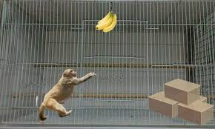
تاقي كردنةوةكانى( طرفتةكانى سندوق)
يةكيَك لةتاقيكردنةوةكانى كؤهلةر كةلةسةر مةيمون(شةمثانزى) و (سولَتان) كردى، بريتي بوو لةقةفةسيَكى طةورة كةبةبنميضي قةفةسةكةوة مؤزيَكى هةلَواسي بوو، هةرلةو قةفةسةدا سندوقيَكى تيَدا دانرابوو ئينجا مةيمونة برسيةكةى دةخستةناو قةفةسةكةوة، كةبةهيض شيَوةيةك دةستى نةدةطةيشتة مؤزى بنميضةكة، بةلاَم ئةطةر بضواية سةر سندوقةكة ئةوا دةستى دةطةيشتة مؤزةكة. ئةم طرفتة زؤر زةحمةت بوو بؤ (شةمثانزى)، بةلاَم (سولَتان) كةمةيموونيَكى تر بوو، بةئاسانى زالَ بوو بةسةر ئةو طرفتةداو دواى ماوةيةكى كةم يةكسةر دةضوو سندوقةكةى دةهيَناو دةضووةسةرى و مؤزةكةى دادةطرت و دةيخوارد.

Slide 10
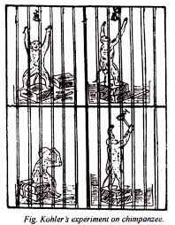
تاقي كردنةوةكانى( طرفتةكانى سندوق)
هةروةها (6) مةيموونى تريش، دواى ئةوةى كةهةنديَك ئاسانكارى و يارمةتيان ثيَشكةشكرا لةوانة(بةدانانى سندوقةكة لةذيَر مؤزةكة يان رِيَطةدان بةو مةيموونانة بؤئةوةى سةيرى سولَتان بكةن و بزانن ئةو ضؤن بةسةر ئةو طرفتةدا زالَ دةبيَت مؤزةكة دةخوات)فيَرى ضارةسةركردنى ئةو طيروطرفتةبوون، دواى ئةو ئاسانكارية ئةو شةش مةيموونةش فيَربوون و يةكسةر دةضوونة سةر سندوقةكةو مؤزةكةيان دادةطرت و دةيان خوارد. بةبرِواى كؤهلةر ئةوجؤرة فيَربوونة لةئةنجامى (هةولَدان و هةلَةكردنةوة) نةبووة بةلَكو لةئةنجامى ثرؤسةى تيذبينيةوةية (الاستبصار).

Slide 11
تاقي كردنةوةكانى( طرفتةكانى سندوق)
راستة يةكةم جار شةش مةيموونةكةى تر هةولَيان دةدا كةلةريَطةى هةولَدان و بةرزبوونةوة لة زةويةكةوة بؤ بنميضةكة، بطةنة مؤزةكة، بةلاَم سولَتان، هيض خؤى هةلَنةدا، بةلَكو ضةندجاريَك دةهات و دةضوو، دواتر يةكسةر دةضيَتبؤلاى سندوقةكةو دةيباتة ذيَر مؤزةكةو دةضيَتة سةرى و مؤزةكة ليَ دةكاتةوةو دةيخوات، ماوةى نيَوان هةلَواسينى مؤزةكةو ليَكردنةوةى لةلايةن سولَتانةوة تةنها (5) خولةكى دةخاياند، بةلاَم ماوةى نيَوان راوةستانى سولَتان لةبةردةم سندوقةكةو ليَكردنةوةى مؤزةكة تةنها ضةند ضركةيةك بوو،بةبىَ ئةوةى هةلَبةزوو دابةز بكات و ماوةيةكى زؤر بةهةلَسوكةوتى هةلَةو نابةجىَ بةفيرؤ بدات،بةلَكو لةماوةيةكى كةمداو دواى كةميَك بيركردنةوةو تيَرِامان، يةكسةر كت و ثرِو لةناكاو ضارةسةرى طرفتةكة دةكات، كة كؤهلةر بةو بيركردنةوةو تيَرِامانة دةلَيَت تيذبينين(الاستبصار) و بةبرِبرِةى ثشتى فيَربوونى لةقةلَةم داوة.

Slide 12
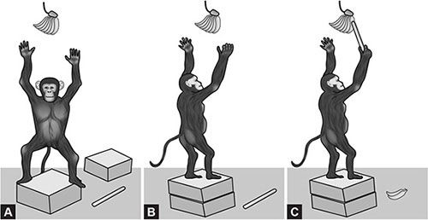
تاقي كردنةوةكانى( طرفتةكانى سندوق)
دواى رِؤذيَك كؤهلةر هةمان تاقيكردنةوةى دووبارة كردةوةو ئةم جارة سندوقةكةى زياتر دورخستةوة، بةلاَم سولَتان لةماوةيةكى زؤركةمدا يةكسةر سندوقةكة دةهيَنىَ و دةهيَنىَ و دةضيَتة سةرى و مؤزةكة ليَ دةكاتةوةو دةيخوات، لةئةنجامى ئةم تاقيكردنةوةوة ئةوةمان بؤ دةردةكةويَت، كة سولَتان دركى بةبوونى سندوقةكة كردووةوطةيشتؤتة ئةو دةرئةنجامةى كة ثةيووةندى لةنيَوان سندوقةكةو طةيشتن بة مؤزةكةهةية، دواتر تاقيكردنةوةكة ئالَؤزتركراو، دةبواية سولَتان لةجياتى سندوقيَك دووسندوق بهيَنيَت و بيخاتة سةريةك، ئينجا دةستى دةطاتة مؤزةكة، ئةم درك ثيَكردنى سندوق و دؤزينةوةى ثةيووةندى لةنيَوان سندوق و خواردنى مؤزةكة، دةرئةنجامى تيذبينى سولَتان بوو نةك (هةولَدان و هةلَةكردن).

Slide 13
ئەو بابەتانەی لە وانەی داهاتوو باس دەکریت
تاقیکردنەوەی گرفتەکانی دارو گۆپاڵ.
ئەو هۆکارانەی کاریگەریان لەسەر تیژبینی هەیە.
سودە پەروەردەییەکانی تیۆری جشتاڵت.

